Slide 1
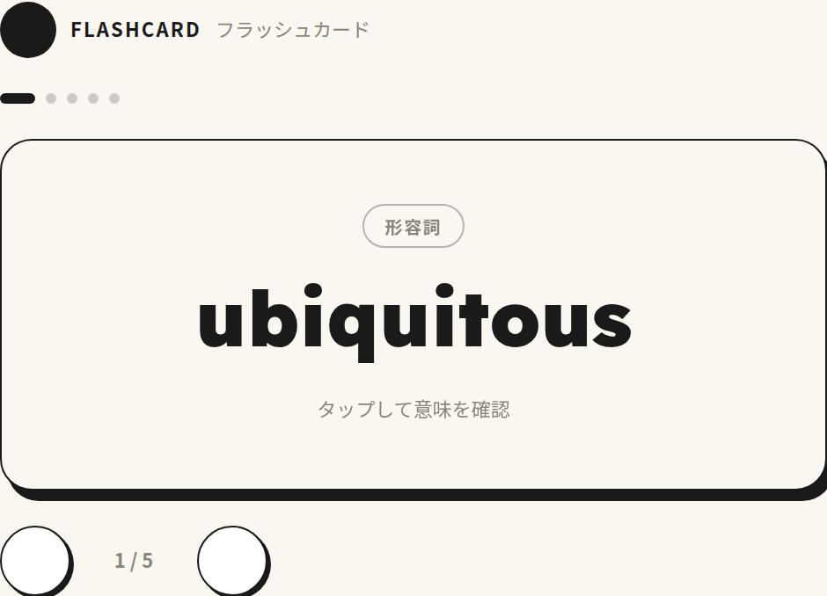
M E R K E N
AI VOCABULARY NOTEBOOK
手入力ゼロで、
単語帳。
教科書・ノート・プリントを撮影するだけ。AIが英単語、和訳、例文、発音記号、クイズ素材を作り、あなた専用の単語帳として保存できます。
www.merken.jp
Notes:
MERKENのトップページ（未ログイン時のランディングページ）の内容をスライドにしたものです。

Slide 2
00 OVERVIEW
写真から、単語帳ができる。
教科書・ノート・プリントを撮影するだけ。AIが英単語、和訳、例文、発音記号、クイズ素材を作り、あなた専用の単語帳として保存できます（AIスキャンはProプラン）。無料でも共有ライブラリから単語帳を取り込んで、すぐに学習を始められます。
4
無料
1日50枚
100語
抽出モード（Pro）
共有単語帳の取込
リール（無料プラン）
無料保存枠
スキャンはProプラン。無料プランでも共有ライブラリの単語帳を取り込んで、クイズとフラッシュカードで学習できます。
Notes:
ヒーローの数字はLPと同じ（4抽出モード・共有単語帳の取込は無料・リールは無料プランで1日50枚・無料保存枠100語）。

Slide 3
01 HOW IT WORKS
撮る、確認する、覚える。
手入力やコピペを前提にせず、教材の写真から単語帳を作ります。登録後すぐにホーム、単語帳、クイズへ進める構成です。
01
02
03
04
CAPTURE
EXTRACT
SAVE
REVIEW
撮る
抽出する
確認して保存
覚える
ノート、教科書、プリントをカメラで撮影するか、写真から選びます。
AIが英単語、和訳、品詞、例文、発音記号の候補を作ります。
抽出結果を確認し、必要なら編集して自分の単語帳へ追加します。
4択、語順クイズ、フラッシュカードで復習し、習得度を記録します。
Notes:
LPの「01 HOW IT WORKS」セクションと同じ4ステップ。

Slide 4
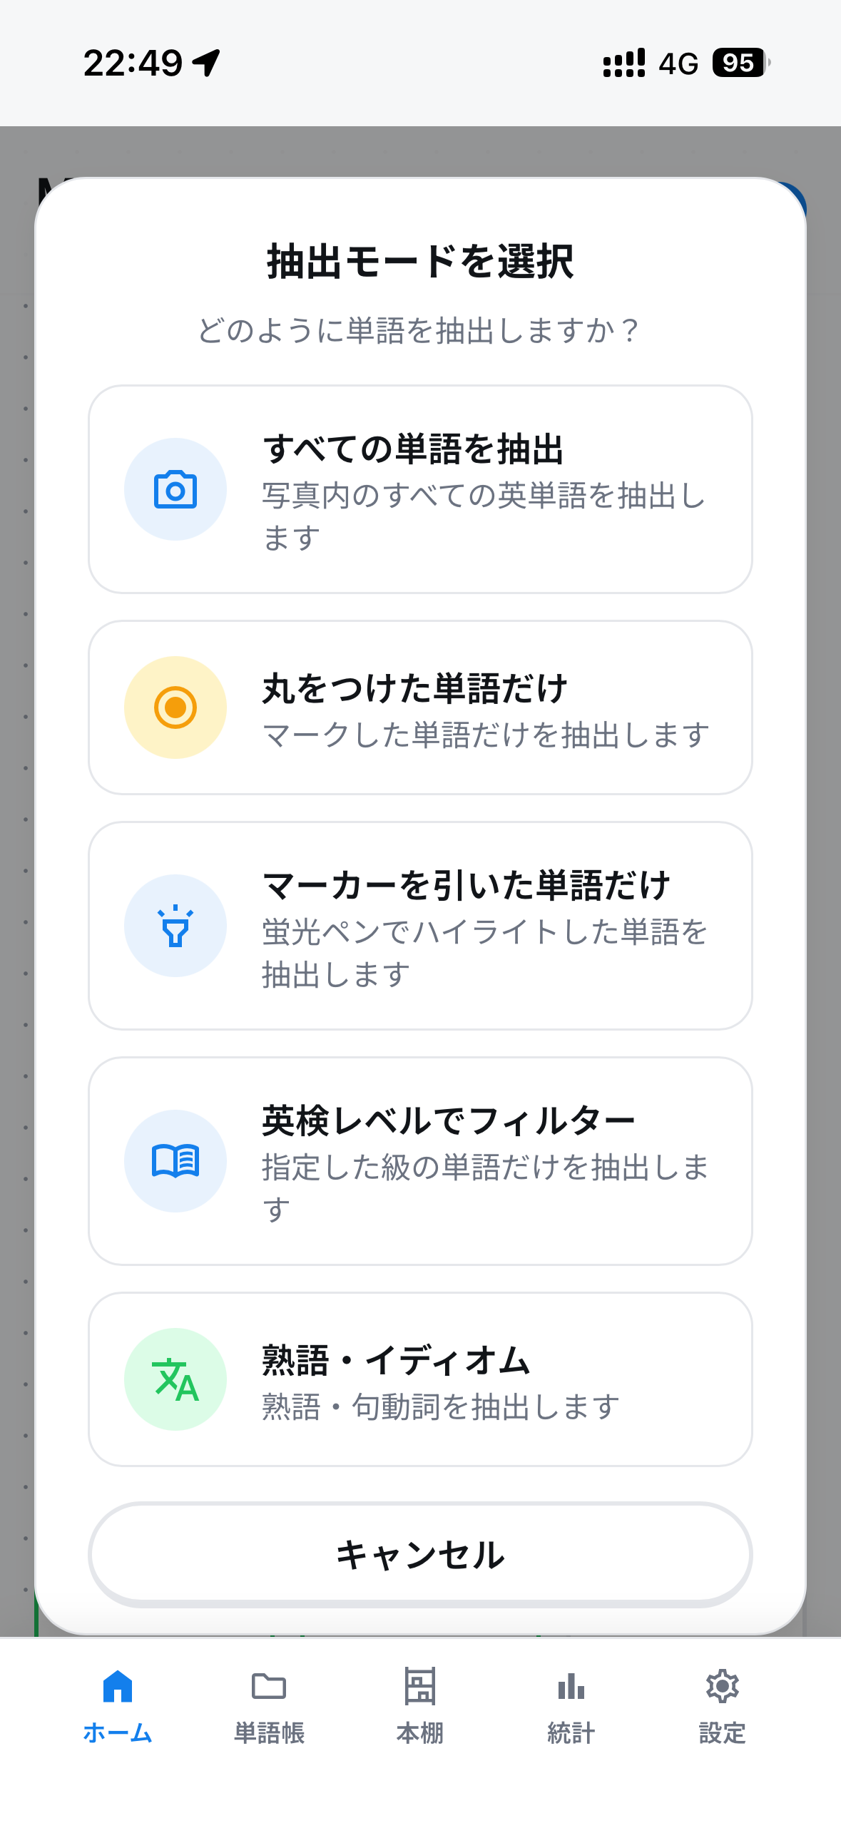
02 SCAN MODES
目的に合わせて、抽出方法を選ぶ。
まずは「すべての単語」で広く取り込み、必要に応じて丸囲み、英検、熟語・イディオムへ切り替えます。抽出後は確認画面で編集してから保存できます（スキャンはProプランの機能です）。
単語帳取込
丸囲み
単語帳の単語を抽出
覚えたい単語だけ
単語帳やノートに「英単語＋日本語訳」のペアで載っている単語だけを取り込みます。
ペンで丸を付けた単語を優先して抽出。授業中に印を付けた紙面をそのまま使えます。
英検
熟語・イディオム
級に合わせて選別
複数語の表現も保存
5級から1級まで、選んだ英検レベルに合わせて単語を抽出します。
take care のような複数語の表現も、単語帳とクイズの対象にできます。
Notes:
抽出モードは4種類。Proではユーザ定義のカスタム抽出モードも使える。

Slide 5
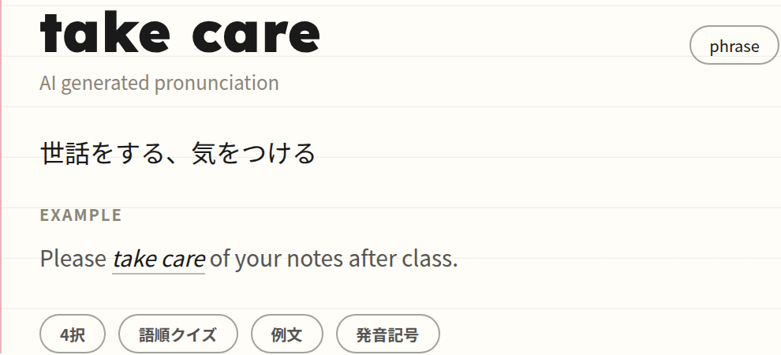
03 WORD DETAIL
保存した単語は、学習用データになる。
和訳だけでなく、例文、品詞、発音記号、クイズ用の選択肢を持てる構造です。2語以上の表現は語順クイズとして扱い、4択だけに寄せすぎないようにしています。
和訳・品詞
例文（英日）
発音記号
単語カードの例（LPの実画面）
クイズ用の選択肢
習得度・復習履歴
Notes:
LPの「02 WORD DETAIL」に対応。take care のような複数語表現も1件として扱う。

Slide 6
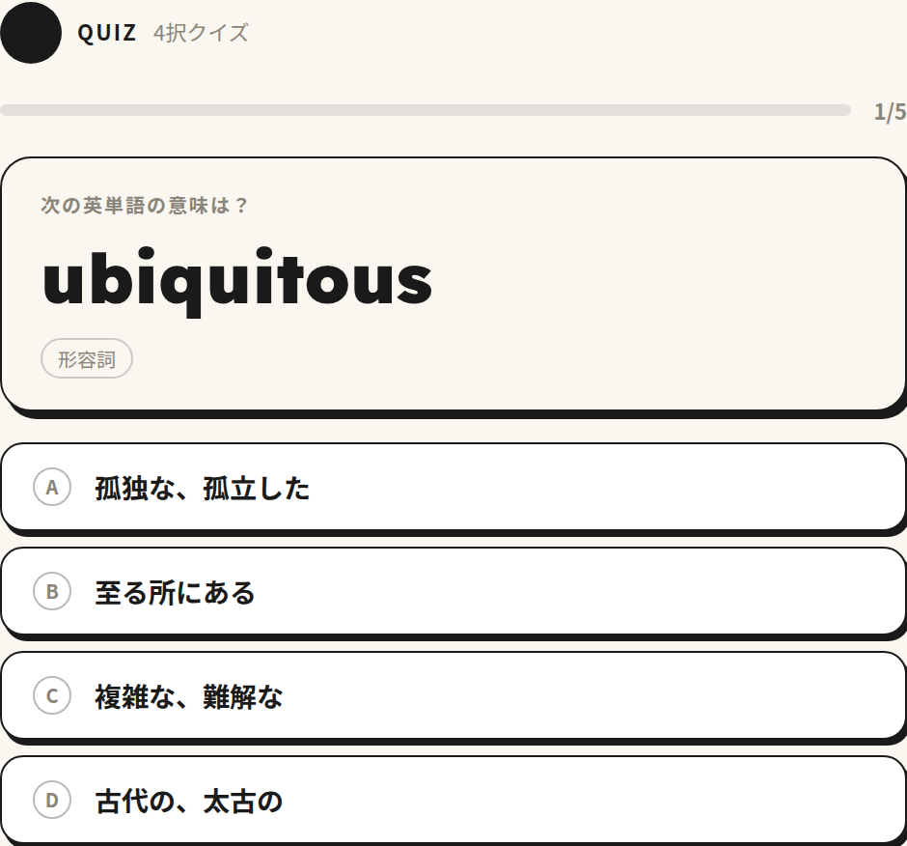
04 STUDY
4つの復習の形。
保存した単語は、4択・語順・カードの3系統で復習できます。結果は習得度に反映されます。
4択クイズ
語順クイズ
AIが用意した選択肢でテンポよく復習。正答結果は単語の習得度に反映されます。
2語以上の表現は、下の単語を選んで並べる形式のクイズとして出題できます。
フラッシュカード
保存済み単語
単語をめくりながら確認。習得度順、品詞順、保存済みの単語で学習できます。
気になる単語だけを保存して、カードや10問クイズですぐに復習できます。
登録なしで試せるデモ（LPの実画面）
Notes:
LPでは登録前にフラッシュカードと4択クイズをその場で試せる。

Slide 7
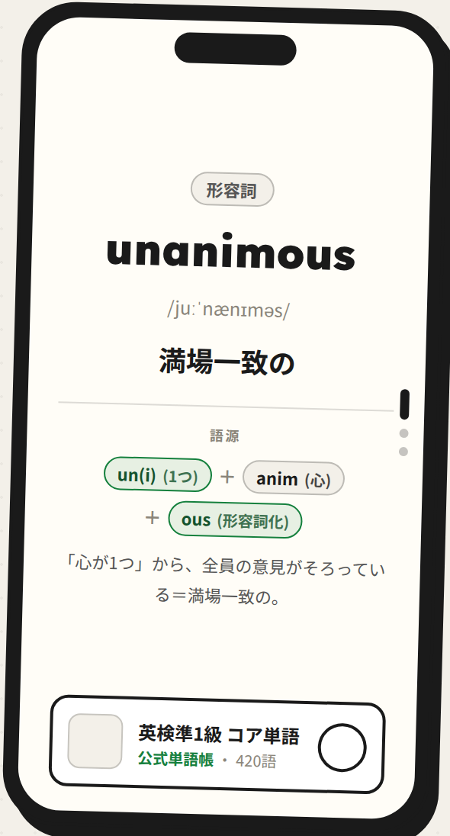
05 REELS
スワイプするだけで、単語に出会う。
みんなが公開した単語帳と公式単語帳の単語が、1枚ずつ流れてくる縦スクロールのフィードです。
縦スワイプで、次の単語へ
めくって意味を確認
公開されている単語帳と公式単語帳から、単語が1枚ずつ流れてきます。すき間時間にスクロールするだけで新しい語彙に出会えます。
表は英単語と発音記号だけ。左右のスワイプかタップで和訳の面に切り替わります。
語源つきカードは1画面で
出典の単語帳をワンタップで取り込み
接頭辞・語根・接尾辞の組み立てと解説をまとめて表示。丸暗記にしないための手がかりが付きます。
カードの下には、その単語が入っている単語帳と作成者が出ます。気に入ればまるごと追加できます。
リールの閲覧は無料プランでも1日50枚まで（要ログイン）。Proは上限なし・広告なし。
Notes:
語源つきカードは接頭辞・語根・接尾辞まで1画面。出典の単語帳はワンタップで取り込める。

Slide 8
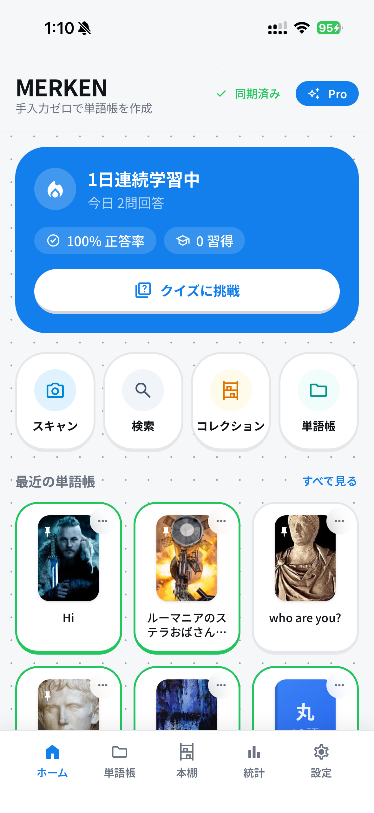
06 PROGRESS
ホームで、今日やることがすぐ見える。
単語帳、習得度、連続日数、保存済み単語へアクセスできます。学習の入口をホームに集約し、スキャンから復習まで迷わない構成にしています。
習得度
習得、学習中、未学習を単語ごとに管理
連続日数
毎日の学習をホームで確認
マイ単語帳
直近の単語帳をホームから開ける
保存済み
あとで見返したい単語だけを集めて復習
Notes:
ホーム画面には連続学習日数、クイズ導線、最近の単語帳が並ぶ。

Slide 9
07 PRICING
無料で始めて、必要ならProへ。
まずは無料で試し、AIスキャンや同期が必要になったらProへ切り替えられます。
FREE
PRO
まず試す
もっと続ける
0 円 / 月
300 円 / 月
共有ライブラリの単語帳で、基本の復習を試すためのプランです。
撮るだけ単語帳、複数端末、クラウド同期が必要な人向けのプランです。
共有単語帳のインポート
100単語まで保存
ローカル保存
基本の単語帳・クイズ・カード
AIスキャン無制限
クラウド同期
マルチデバイス対応
データ永続化
Notes:
Proは月額300円。無料プランは共有単語帳の取り込みと基本の復習まで。

Slide 10
READY
単語帳を、
もう手で作らなくていい。
ブラウザからすぐに開始できます。メールOTP、Google、Appleのいずれかで登録し、最初の単語帳を作成してください。
無料で始める
www.merken.jp
Notes:
LP末尾のCTAと同じ文言。

